Slide 1
Курсовая работа на тему: «Булевы операции над полигональными моделями»
Выполнили: студенты группы РК9-72
Кобзарь В. А.
Романов А. С.
Руководитель: Хрыков С. С.

Slide 2
Цели
Разработать программу, предоставляющую пользователю возможность выполнения булевых операций (объединение, пересечение, вычитание) над полигональными моделями.
Задачи
Обзор и анализ существующих решений
Разработка алгоритма реализации булевых операций
Написание программы, реализующей выбранный алгоритм
Тестирование программы
2

Slide 3
Обзор и анализ существующих решений Веб – приложений с возможностью выполнения булевых операций не найдено
Разработка алгоритма реализации
Поиск линии пересечения двух моделей
Триангуляция моделей в областях пересечения
Разбиение моделей на внутренние и внешние части
Получение результата операции путём сложения частей моделей (в зависимости от операции)
3

Slide 4
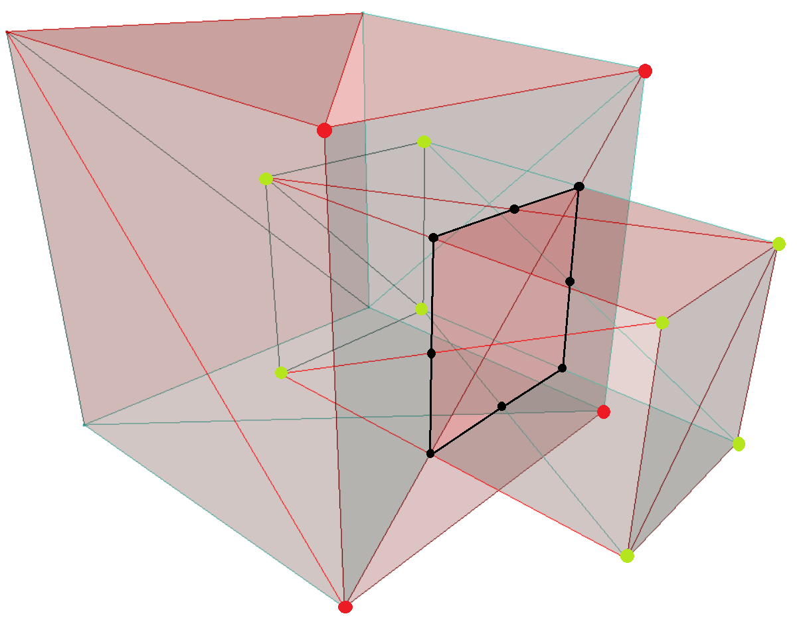


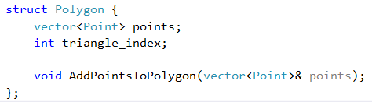
Поиск линии пересечения двух моделей
- точки пересечения
- вершины треугольников
Результат пересечения двух треугольников записывается в Polygon
4

Slide 5
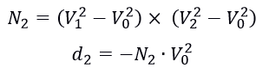
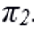
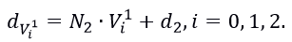
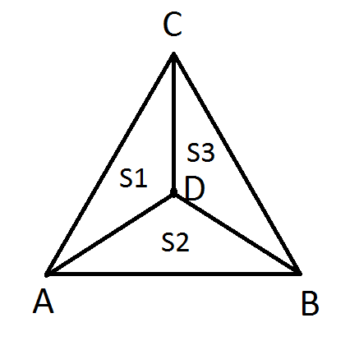
Подзадачи поиска пересечения
1. Предварительная проверка пересечения треугольников
- уравнение плоскости
- нормаль плоскости
- расстояния (с учетом знака) от вершин треугольника T₁ до плоскости π₂
2. Проверка принадлежности точки пересечения треугольникам
SABC=S1+S2+S3
5
D – точка пересечения

Slide 6
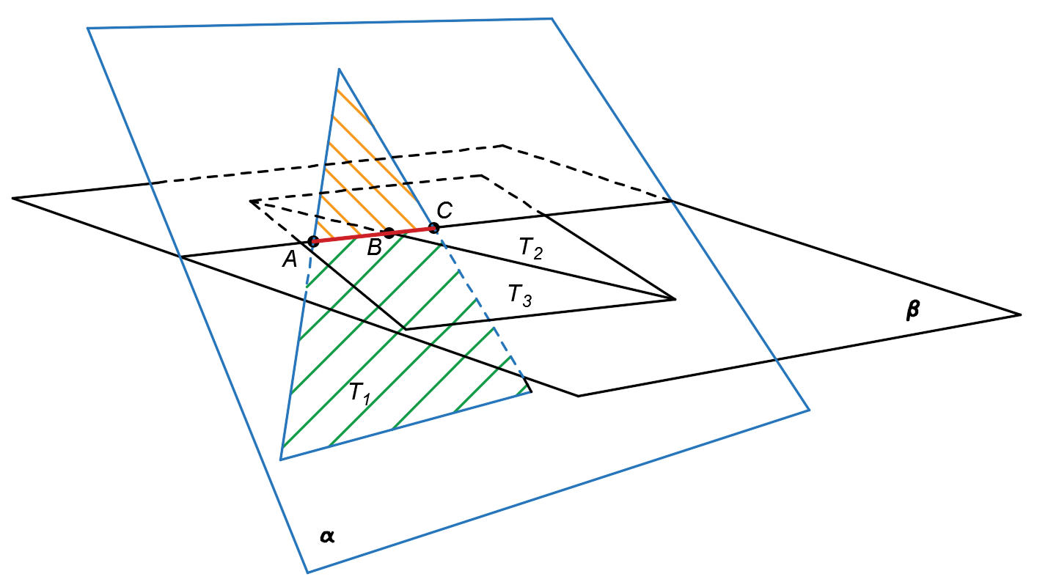
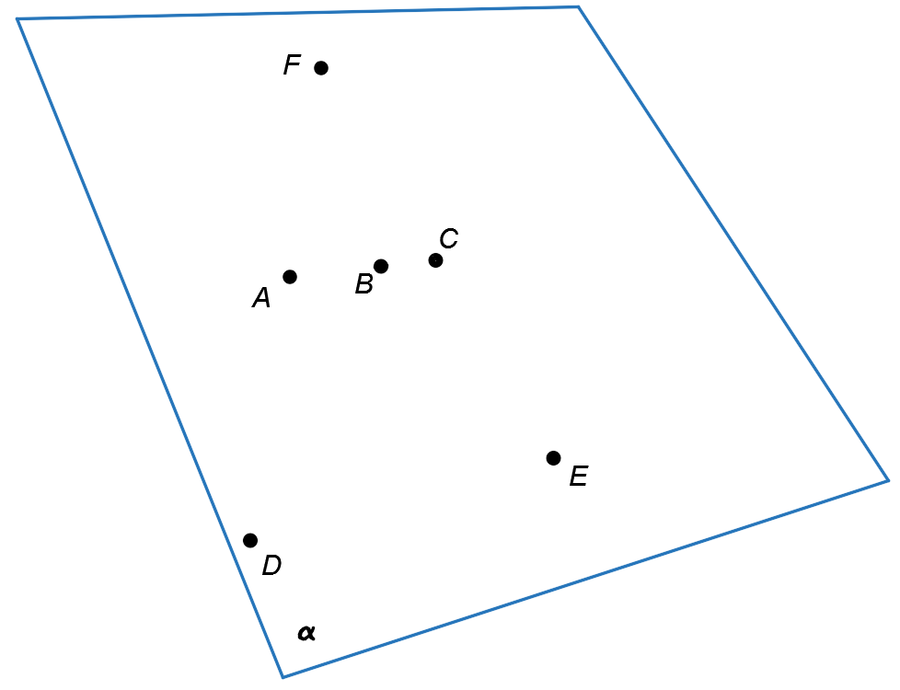
Триангуляция области пересечения
6

Slide 7
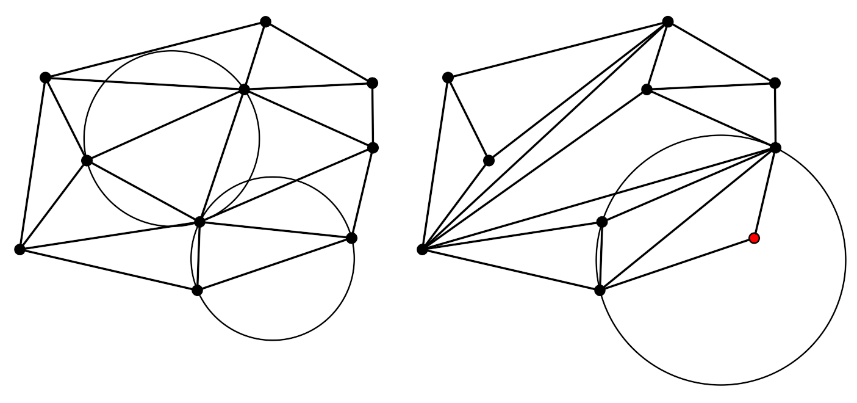
Триангуляция Делоне
7

Slide 8
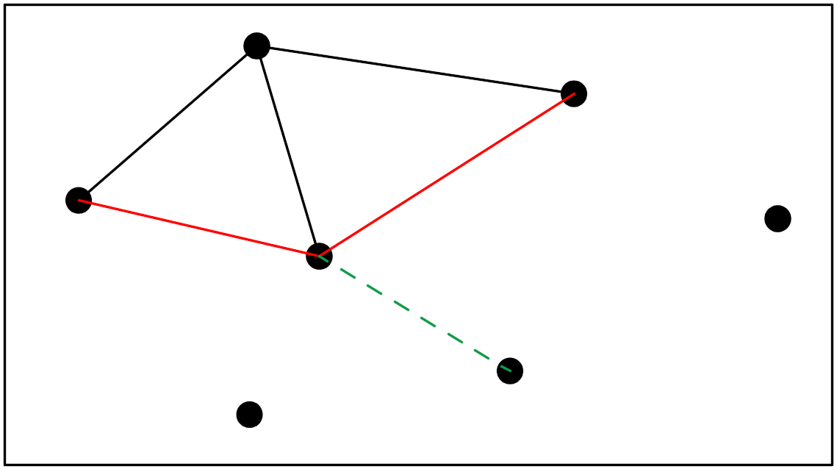
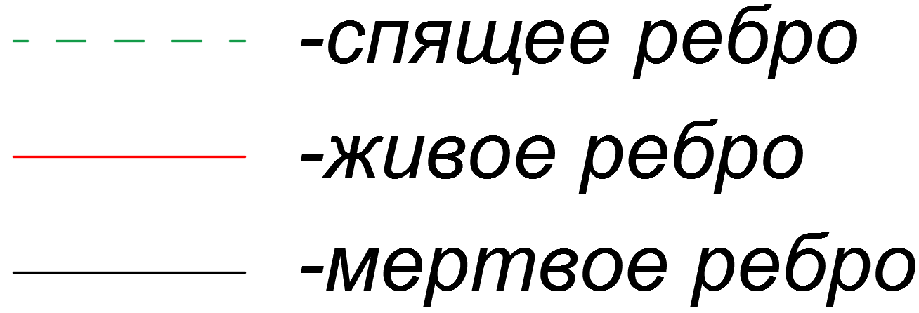
Инкрементальный алгоритм
8

Slide 9
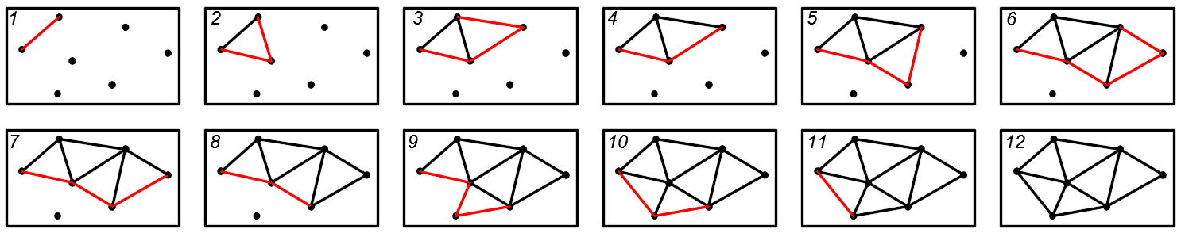
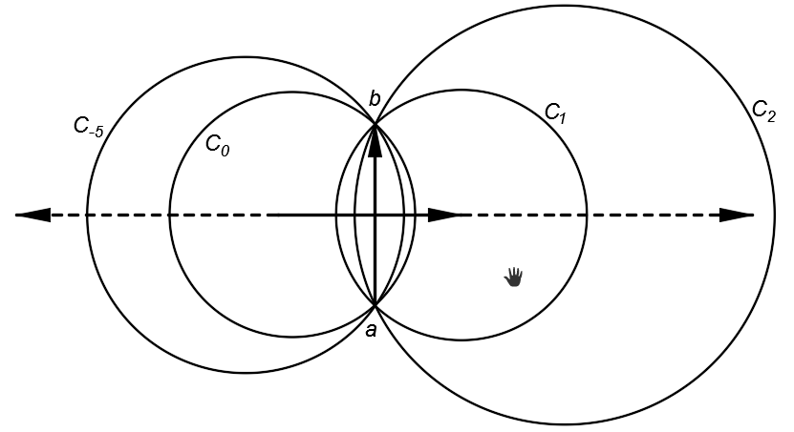
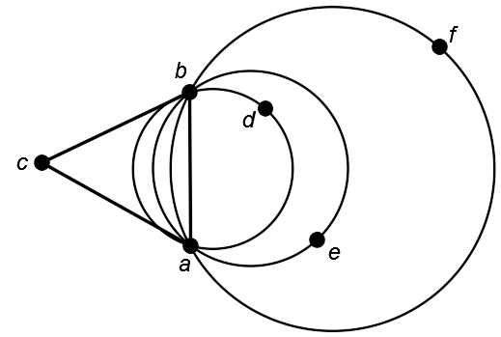
Инкрементальный алгоритм
9

Slide 10
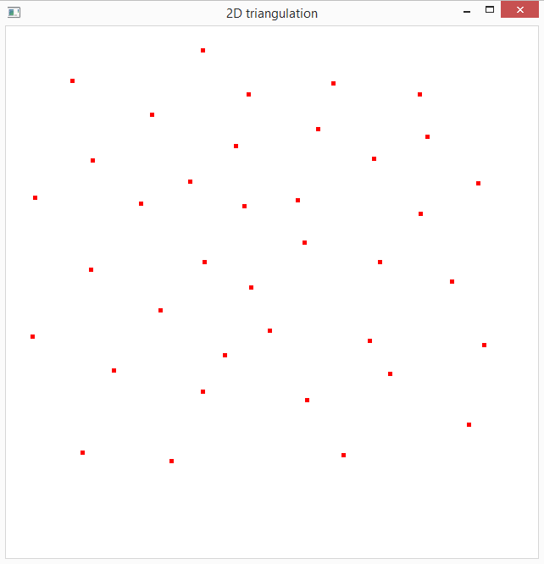
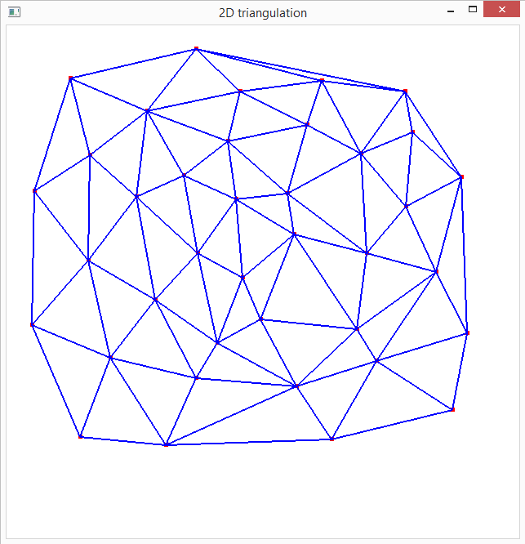
Результат 2D триангуляции
10

Slide 11
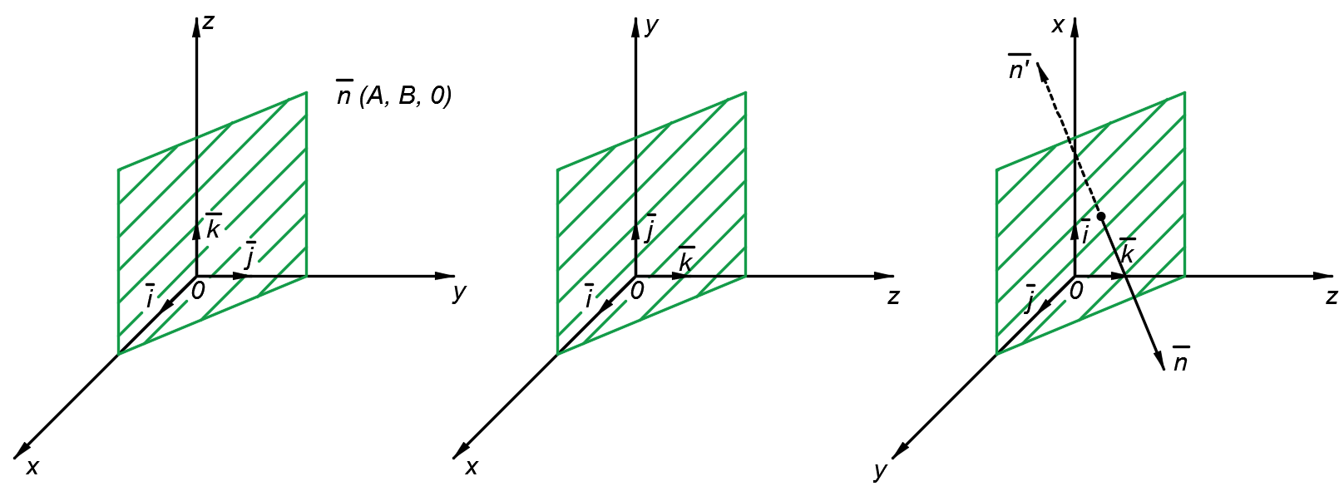
Разработка пространственного алгоритма триангуляции
11

Slide 12
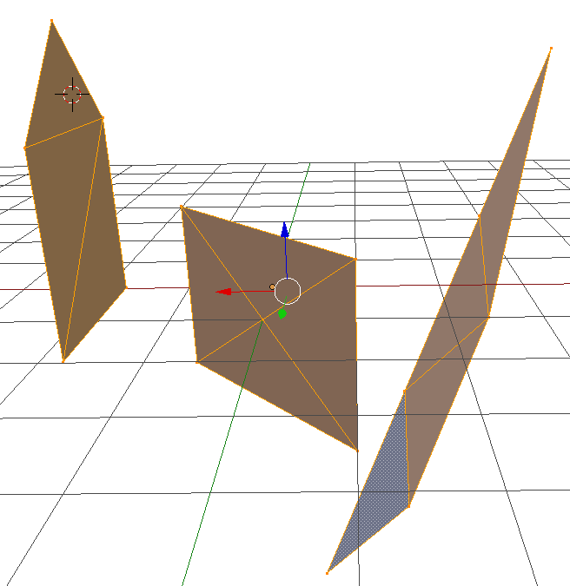
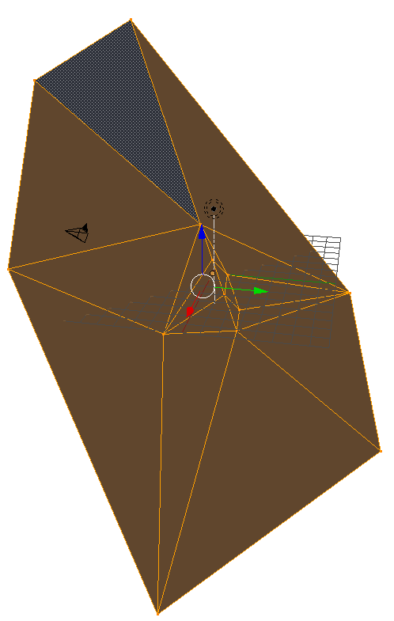
3D триангуляция
12

Slide 13
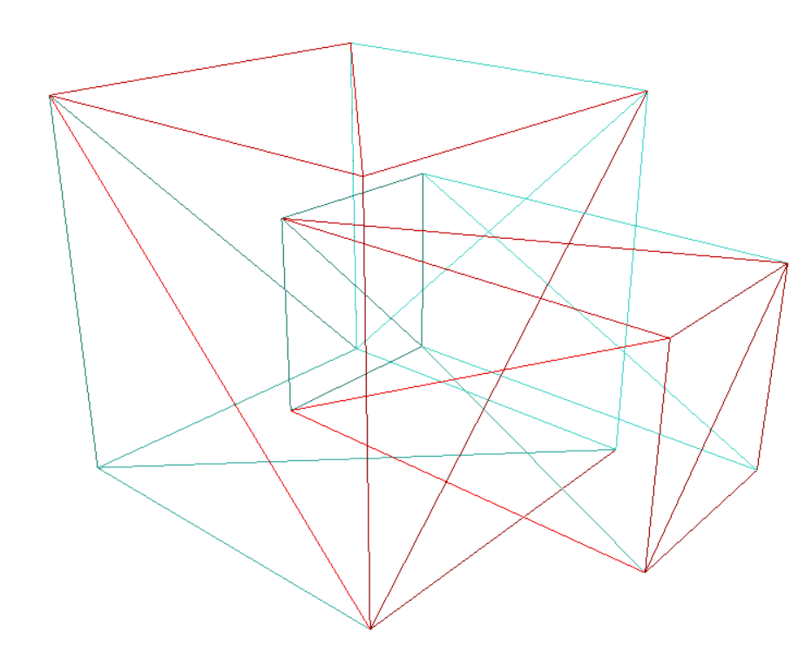
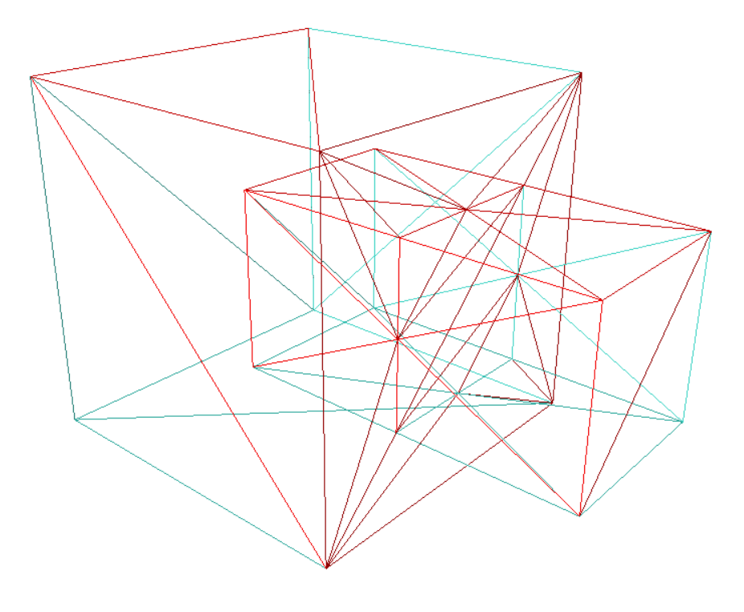
Промежуточные результаты
До
После
13

Slide 14
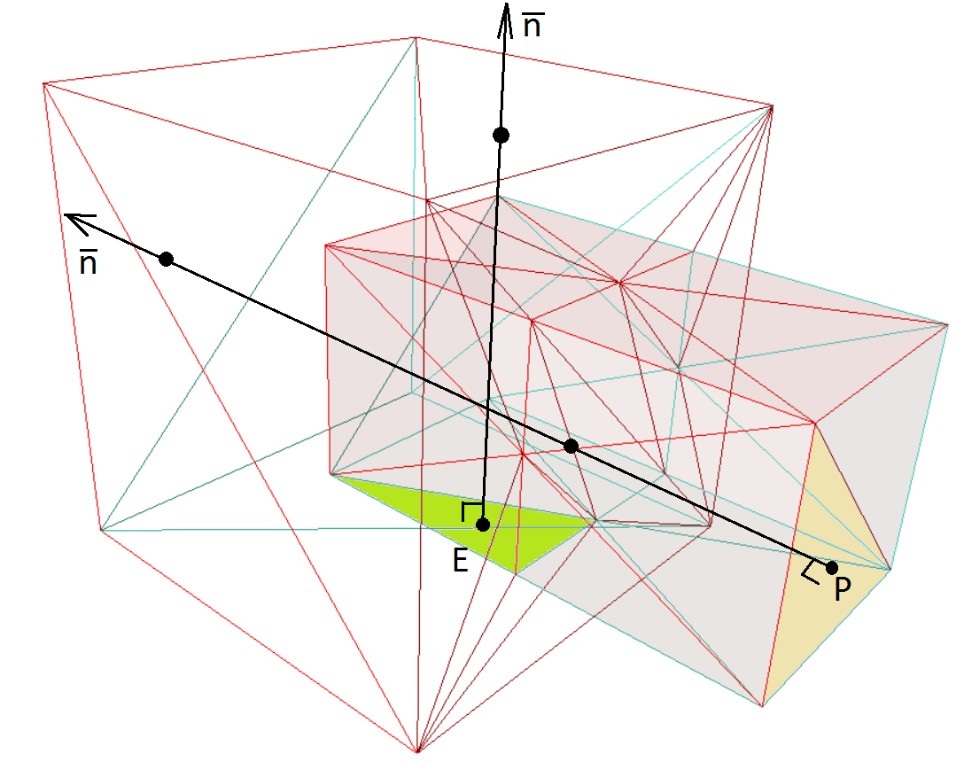
Разбиение моделей на внешние и внутренние части
Чётное количество пересечений – внешняя часть,
нечётное -внутренняя
14

Slide 15
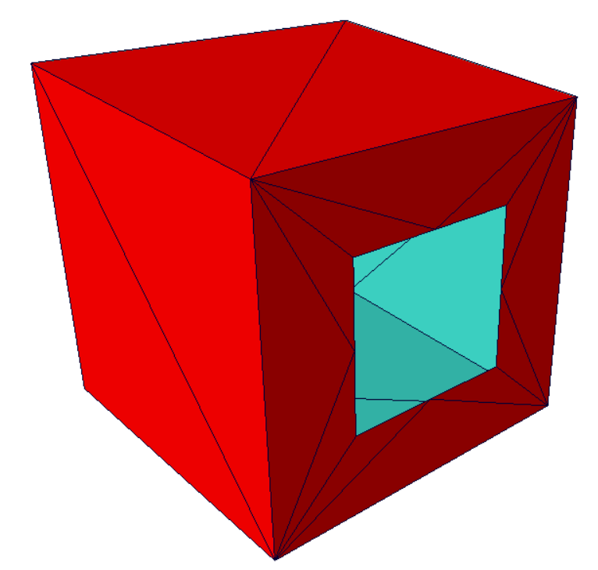
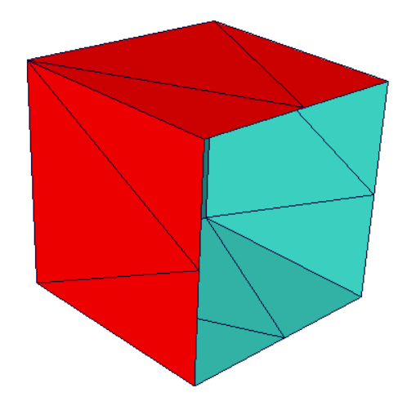
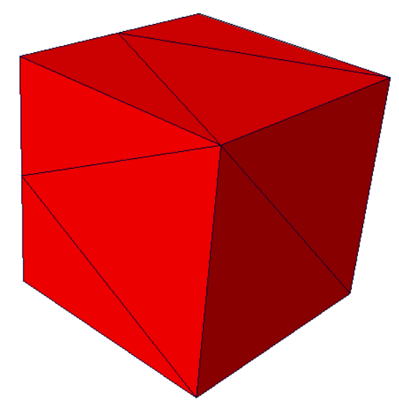
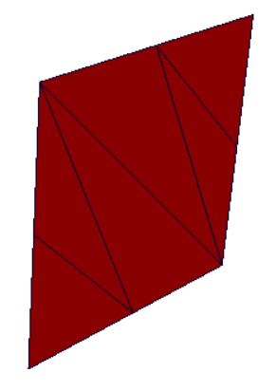
Получение результата операции путем сложения частей моделей
Внешние части моделей
Внутренние части моделей
3
4
1
2
Объединение: 1 и 2
Пересечение: 3 и 4
Вычитание: 1 и 3 или 2 и 4
15

Slide 16
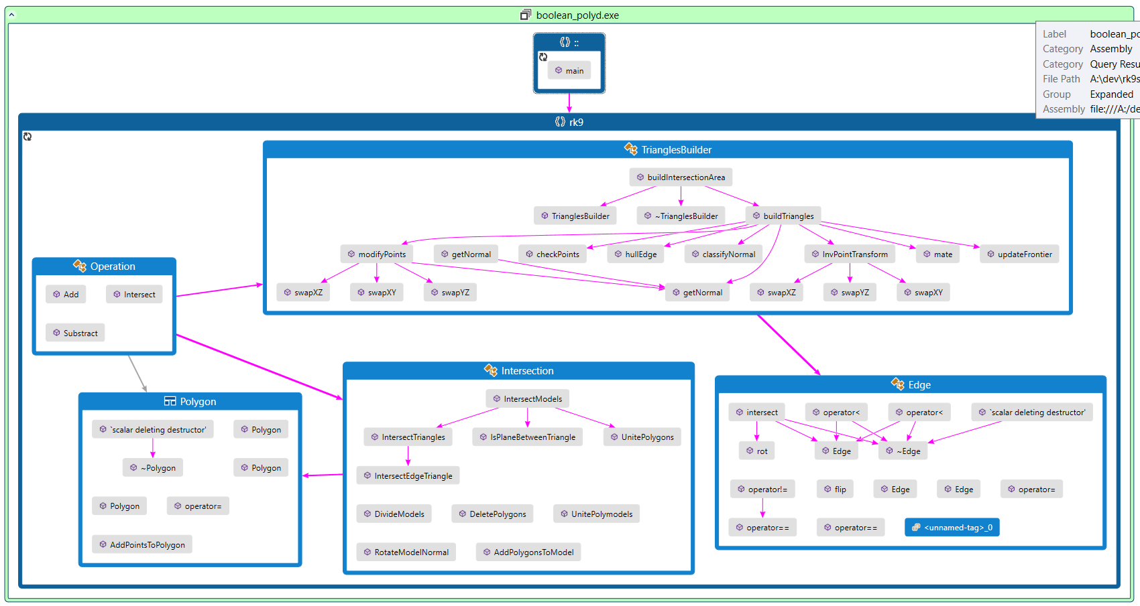
Code Map
16

Slide 17
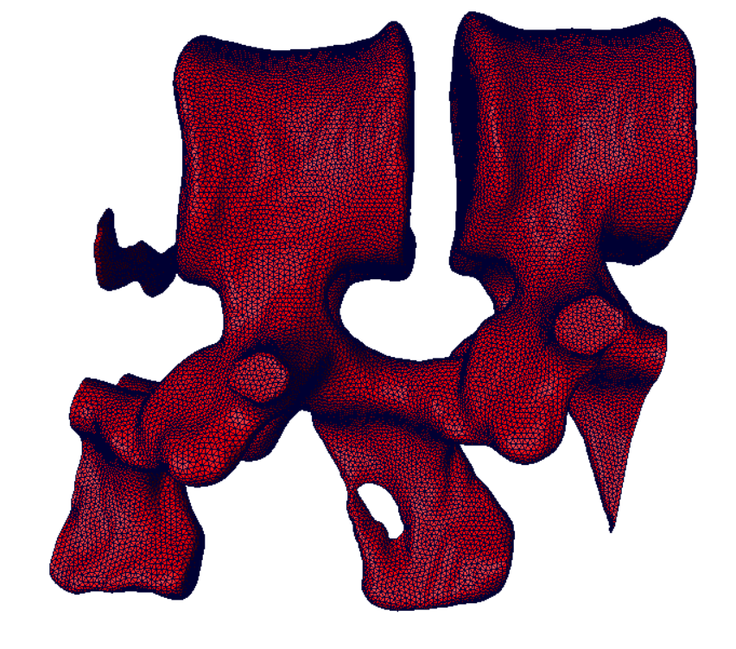
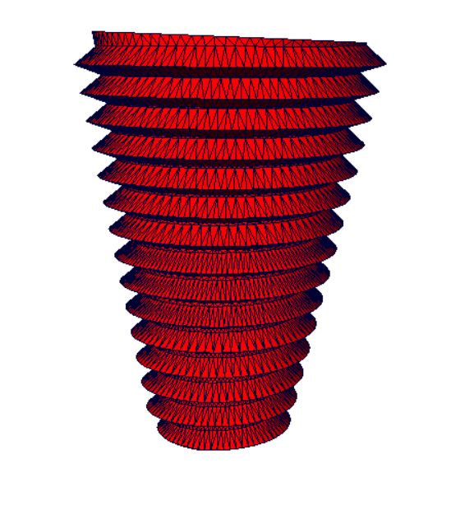
Тестирование
Позвонки
Конический винт
17

Slide 18
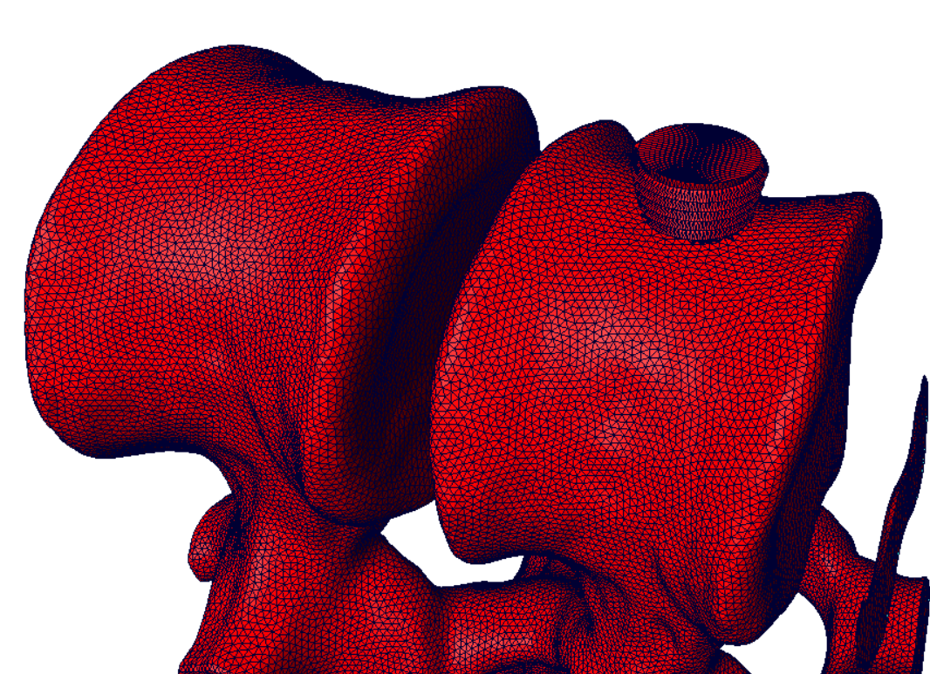
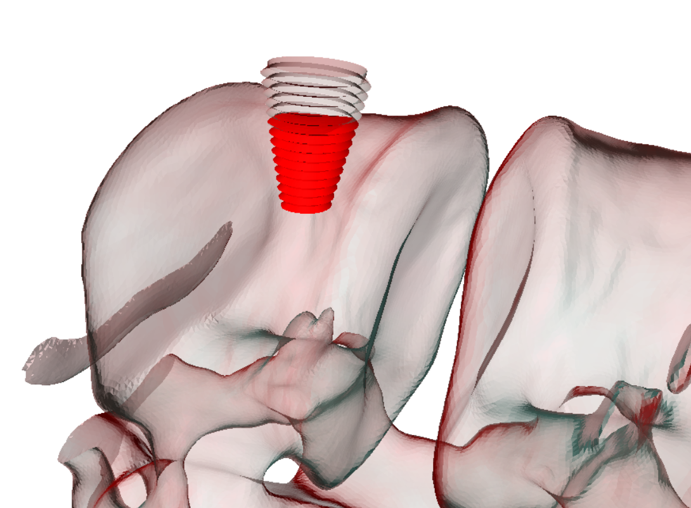
Объединение
Пересечение
18

Slide 19
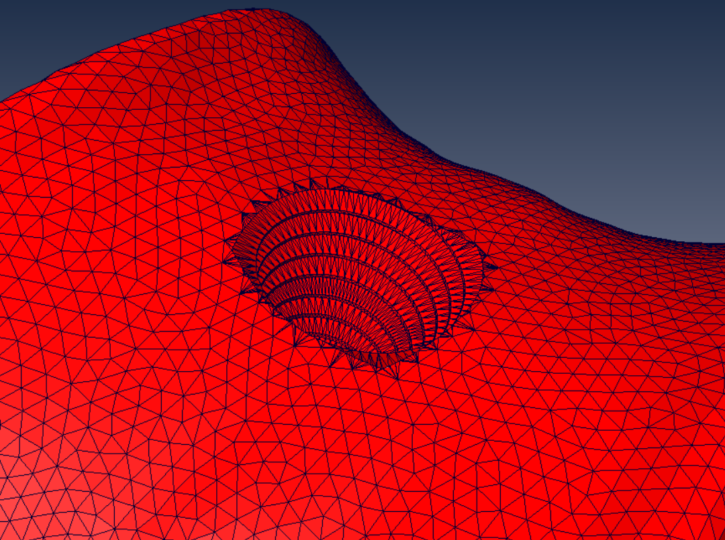
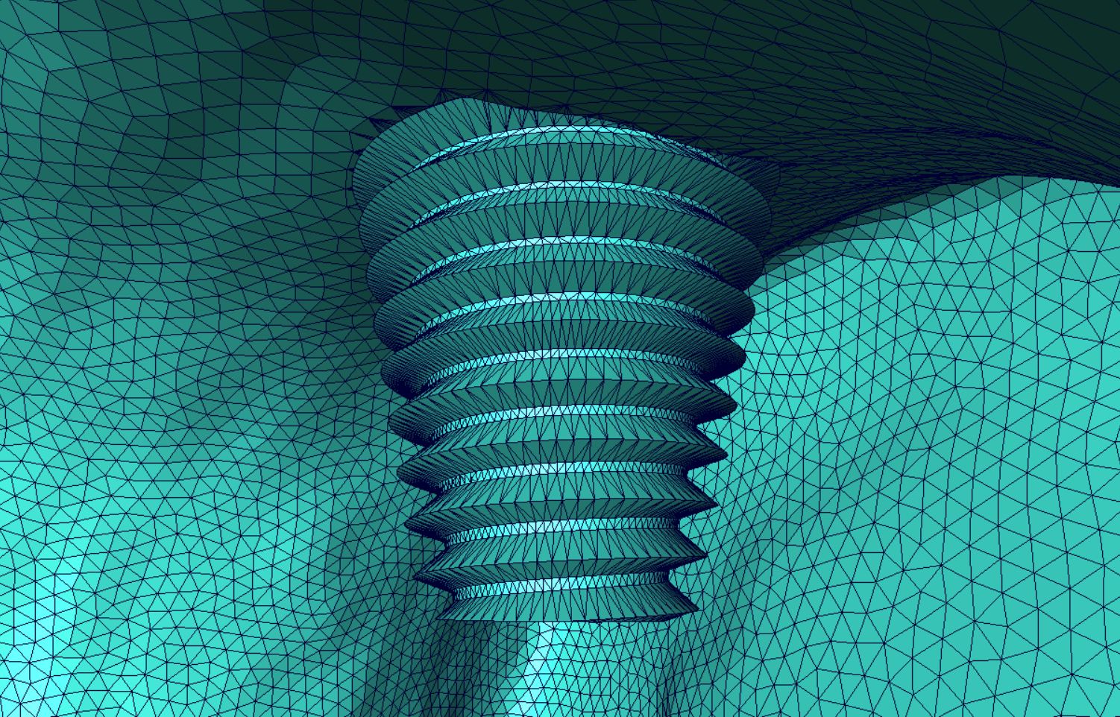
Вычитание конического винта из позвонков
Вид снаружи
Вид изнутри
19

Slide 20
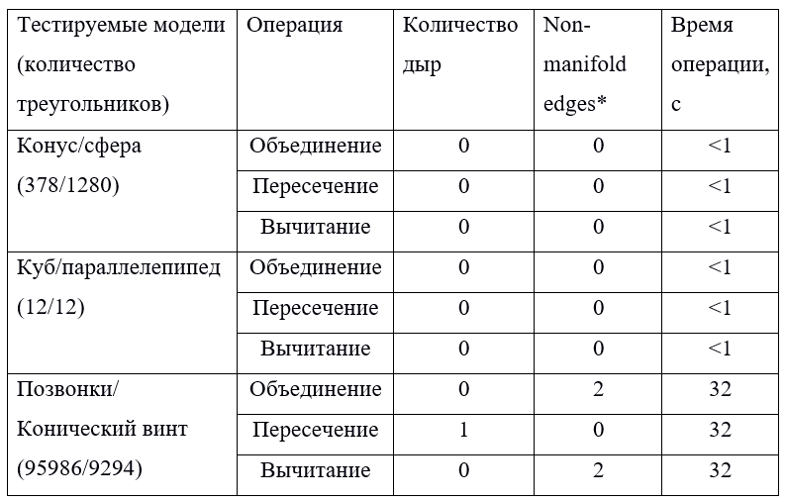
Результаты тестирования
*Non-manifold edges – это ребра, которые включены в более, чем два треугольника
20

Slide 21
Дальнейшее развитие
Улучшение быстродействия
Интеграция кода, написанного одногруппниками
21

Slide 22
Спасибо за внимание
22

